Slide 1
স্বা
গ
ত

Slide 2
পরিচিতি
রুবাইয়া সুলতানা
সহকারী শিক্ষক
হাফিজ আহমেদ উচ্চ বিদ্যালয় কুমিল্লা

Slide 3
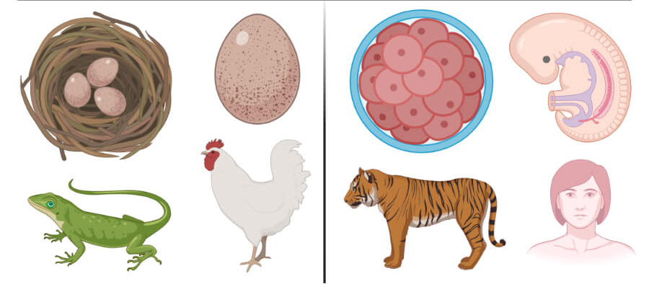
চিত্রগুলো লক্ষ্য কর

Slide 4
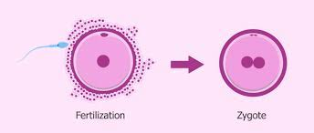
পাঠ শিরোনাম
প্রানীর প্রজনন ও নিষেক

Slide 5
শিখনফল
এই পাঠ শেষে শিক্ষার্থীরা ---
প্রানীর প্রজনন সম্পর্কে বলতে পারবে;
প্রানীর নিষেক প্রক্রিয়া ব্যাখ্যা করতে পারবে;
বহিঃনিষেক ও অন্তঃনিষেক সম্পর্কে বলতে পারবে;
মানব প্রজননের বিভিন্ন ধাপ ব্যাখ্যা করতে পারবে;

Slide 6
প্রানীর প্রজনন
প্রাণীজগতে দুই ধরনের প্রজনন দেখা যায়। যথা-
১। অযৌন প্রজনন (Asexual reproduction) ও
২। যৌন প্রজনন (Sexual reproduction)
প্রজনন
অযৌন প্রজনন
যৌন প্রজনন

Slide 7
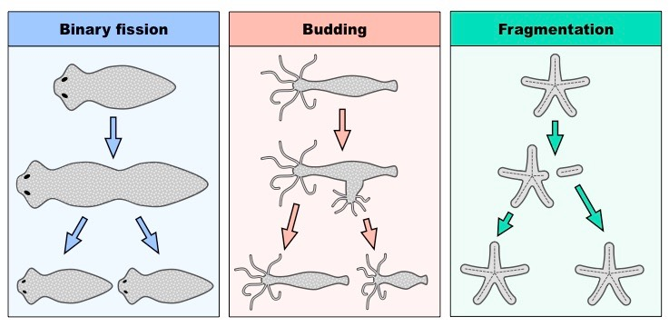
অযৌন প্রজনন
নিম্নশ্রেণির প্রাণীতে অযৌন প্রজনন ঘটে।
মুকুলোদগম (Budding), বিভাজন (Fission), খন্ডায়ন (Fragmentation) ইত্যাদি বিভিন্ন পদ্ধতিতে অযৌন জনন হয়।

Slide 8
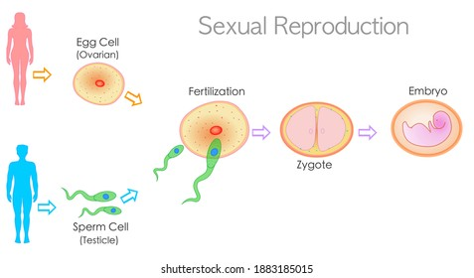
যৌন প্রজনন
যে প্রক্রিয়ায় দুইটি বিপরীত লিঙ্গের প্রাণী পুং ও স্ত্রীজনন কোষ বা গ্যামেট উৎপন্ন করে এবং তাদের নিষেকের মাধ্যমে প্রজনন ঘটায় ও সন্তান-সন্ততি উৎপন্ন করে, তাকে যৌন প্রজনন বলে।

Slide 9
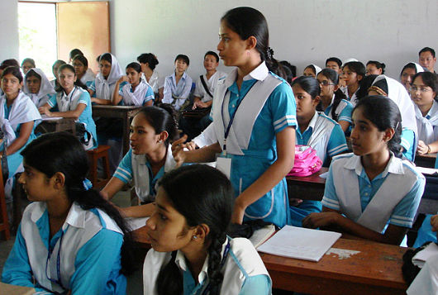
একক কাজ
প্রজনন কত প্রকার?

Slide 10
ভিডিয়ো মনোযোগ দিয়ে দেখ

Slide 11
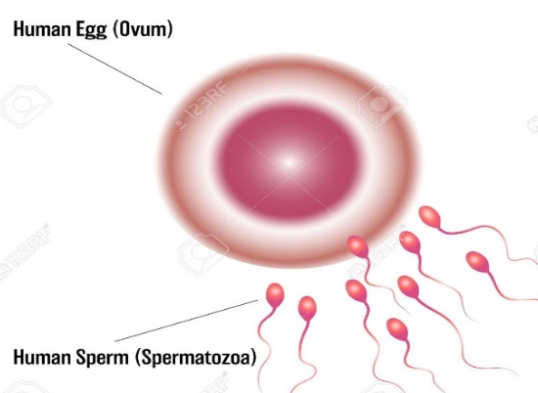
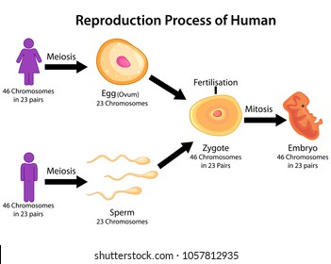
নিষেক
যৌন প্রজননের জন্য নিষেক প্রয়োজন। এটি একটি জৈবিক প্রক্রিয়া।
যৌন প্রজননে ডিম্বাণু ও শুক্রাণুর মিলনকে নিষেক বলে।
শুক্রাণু সক্রিয়ভাবে ডিম্বাণুতে প্রবেশ করে এবং এদের নিউক্লিয়াস দুটি পরস্পর একীভূত হয়।
একীভূত হয়ে যে কোষটি উৎপন্ন হয় তাকে নিষেক ক্রিয়া সংগঠিত করার জন্য কিছু সময় লাগে।
ডিমাণু ও শুক্রাণু উভয়েই হ্যাপ্লয়েড (n) অর্থাৎ এক প্রস্থ ক্রোমোজোম (Chromosome) বহন করে।
জাইগোট ডিপ্লয়েড (n) বা দুইপ্রস্থ ক্রোমোজোমবিশিষ্ট।
স্ত্রী ও পুং উভয় জননকোষের পূর্ণতা প্রাপ্তি নিষেকের পূর্বশর্ত।
Cell) বলে।

Slide 12
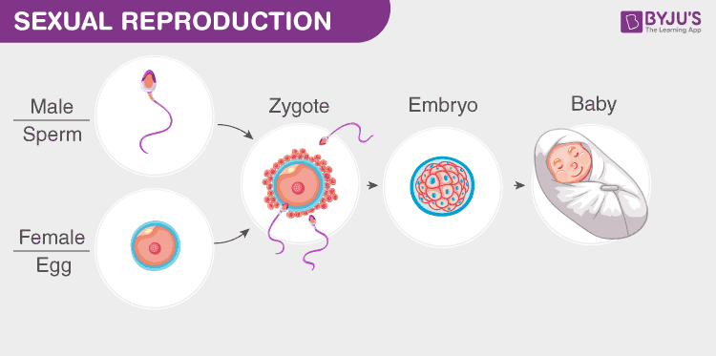
নিষেক প্রক্রিয়া বিশেষভাবে নির্দিষ্ট।
কেবল একই প্রজাতির পরিণত শুক্রাণু ও ডিম্বাণুর মধ্যে এটি সুংগঠিত হয়।
নিষেক সাধারণত অপরিবর্তনশীল।
একবার নিষিক্ত হলে ঐ ডিম্বাণুটিকে পুনরায় নিষিক্ত করা যায় না।

Slide 13
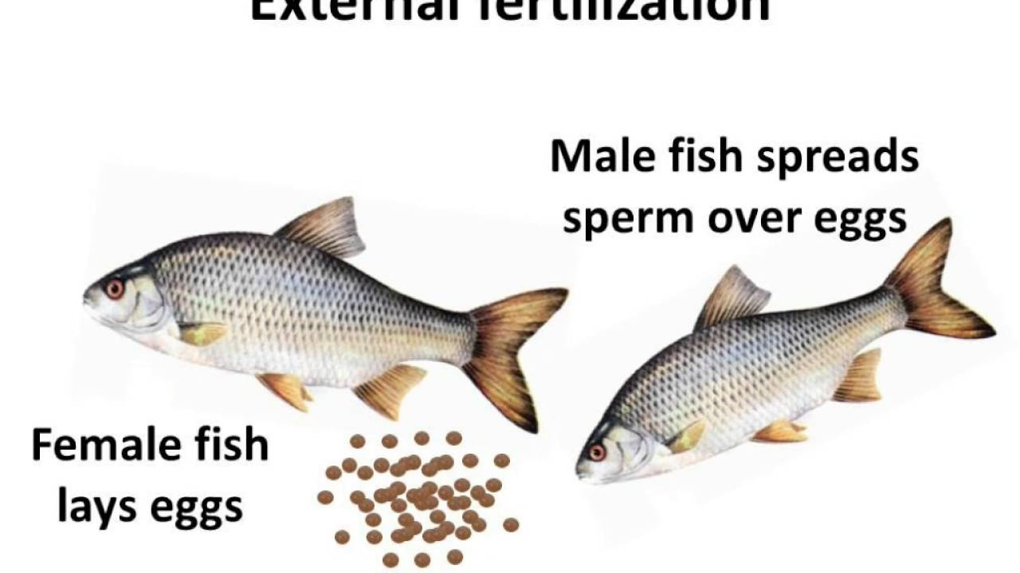
নিষেক
বহিঃনিষেক
অন্তঃনিষেক

Slide 14
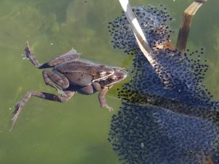
বহিঃনিষেক (External Fertilization)
যে নিষেক ক্রিয়া প্রাণীদেহের বাইরে সংঘটিত হয় তা বহিঃনিষেক নামে পরিচিত।
এ ধরণের নিষেক সাধারণত পানিতে বাস করে এমন প্রাণীর মধ্যেই সীমাবদ্ধ। যেমন- বিভিন্ন ধরনের মাছ, ব্যাঙ প্রভৃতি।
তবে এর ব্যতিক্রম রয়েছে যেমন- হাঙ্গর এবং কয়েক প্রজাতির মাছ।।

Slide 15
অন্তঃনিষেক (Internal Fertilization)
স্ত্রী দেহের জননাঙ্গে সংঘটিত নিষেক অন্তঃনিষেক নামে পরিচিত।
শারীরিক মিলনের মাধ্যমে পুরুষ প্রাণী তার শুক্রাণু স্ত্রী জননাঙ্গে প্রবেশ করিয়ে এ ধরনের নিষেক ঘটায়।
অন্তঃনিষেক ডাঙায় বসবাসকারী অধিকাংশ প্রাণীর অন্যতম বৈশিষ্ট্য।

Slide 16
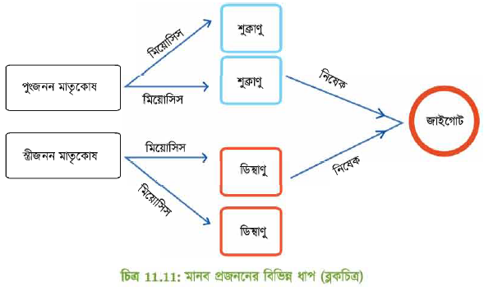
মানব প্রজননের ধাপ
নিষেক ভ্রূণে ডিপ্লয়েড ক্রোমোজোম সংখ্যাকে পুনঃস্থাপিত করে,
ডিম্বাণুকে পরিস্ফুটনের জন্য সক্রিয় করে তোলে,
ক্রোমোজোম কর্তৃক বহনকৃত পিতা-মাতার বৈশিষ্ট্যসমূহকে একত্রিত করে ভ্রূণের লিঙ্গ নির্ধারণ করে।

Slide 17
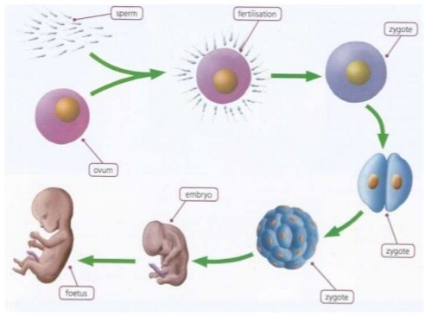
মানব প্রজননের ধাপ
বংশবিস্তার এবং বংশ রক্ষার জন্য প্রজনন প্রক্রিয়া অত্যন্ত প্রয়োজন।
এ প্রক্রিয়ায় মাতৃগর্ভে ভ্রুণের সৃষ্টি হয় ও সন্তান জন্ম নেয়।
মানুষ একলিঙ্গ বিশিষ্ট প্রাণী অর্থাৎ প্রজননের জন্য স্ত্রী ও পুরুষে পৃথক পৃথক অঙ্গ বিদ্যমান।

Slide 18
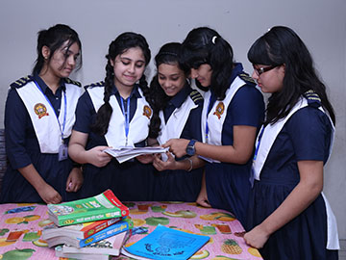
দলগত কাজ
অন্তঃনিষেক ও বহিঃনিষেক এর কয়েকটি উদাহরণ দাও ।

Slide 19
মূল্যায়ন
1। কোন শ্রেণির প্রাণীতে অযৌন প্রজনন ঘটে ?
২। নিষেক কাকে বলে ?
৩। বহিঃনিষেক কাকে বলে ?
৪। বংশবিস্তার এবং বংশ রক্ষার জন্য কোনটি অত্যন্ত প্রয়োজন?

Slide 20
বাড়ির কাজ
চিত্রসহ জাইগোট সৃষ্টির প্রক্রিয়া লিখে আনবে।

Slide 21
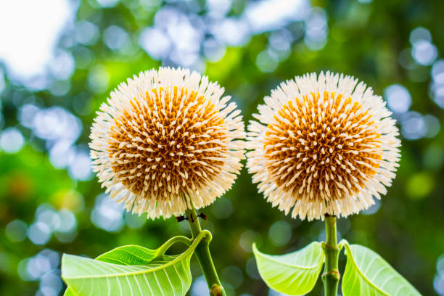
ধন্যবাদ

